Slide 1
Gissela Robledo- Claudia Duarte

Slide 2
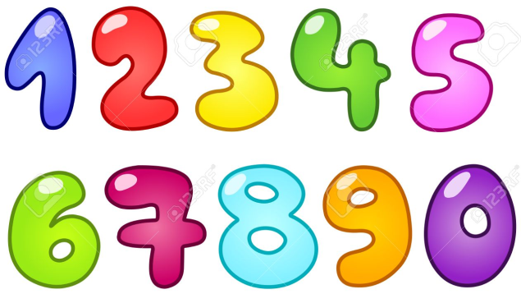
Los números

Slide 3
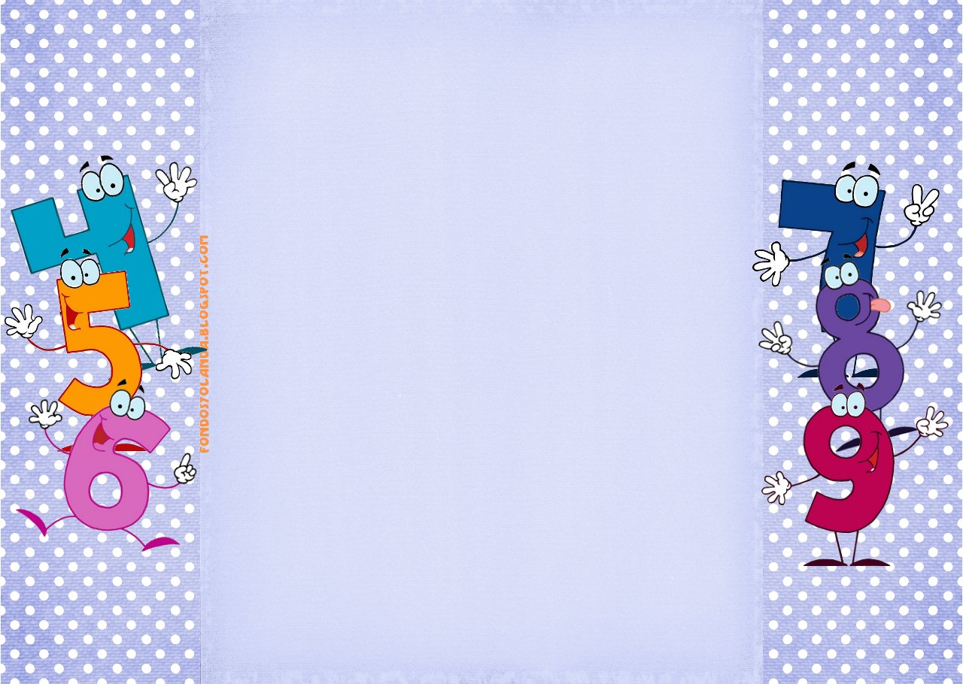
Los Números.
¿ Qué son y para qué sirven los números?
Los números nos sirven para contar, ordenar, identificar, jugar, pero también para medir y para informar. Podemos contar en forma ascendente que significa que vamos subiendo, por ejemplo contar del 0 hasta el 20 y en forma descendente que vamos bajando del 20 al 0.
Banda numérica
0 | 1 | 2 | 3 | 4 | 5 | 6 | 7 | 8 | 9 | 10 | 11 | 12 | 13 | 14 | 15 | 16 | 17 | 18 | 19 | 20

Slide 4
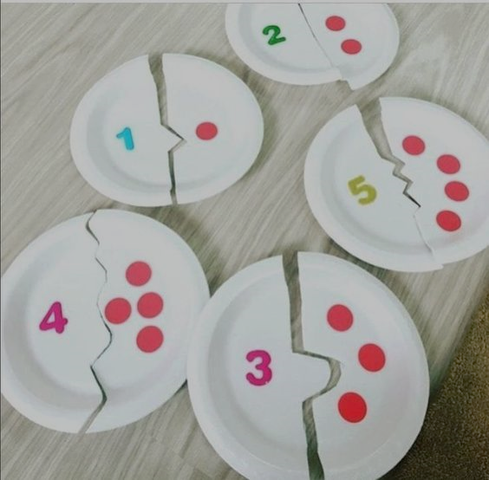
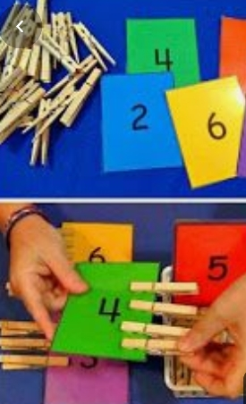
Asociar números a una cantidad
Para relacionar números y cantidades podemos hacer muchas actividades divertidas, que a los niños le ayudarán afianzar el concepto de cantidad y familiarizarse con los números.
Usar fichas con números y pinzas de ropa.
Usar platos de cartón dividido en dos, dibujar números en un lado y al otro lado dibujar su cantidad.

Slide 5
Actividad: Cuenta la cantidad de elementos y marca con tu dedo índice en cada hilera, el número que corresponda.
3
2
4
2
5
6
4
2
5

Slide 6
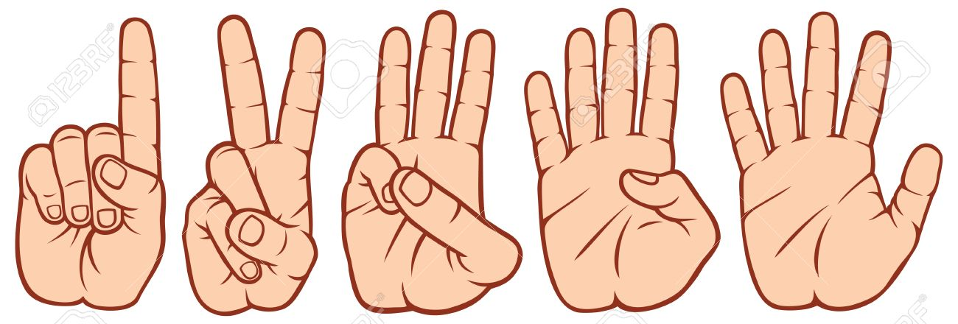
Actividad: Une con tu dedo índice cada número con los dedos correspondientes.

